Slide 1
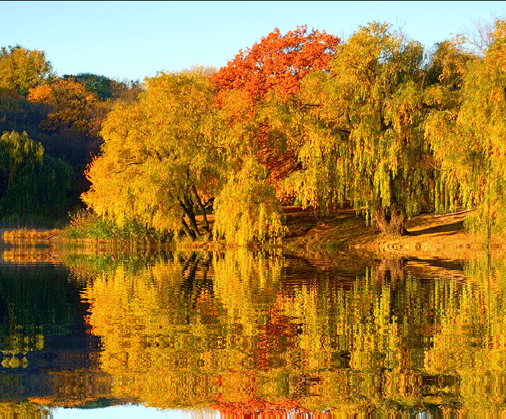
Осінь - чарівниця

Slide 2
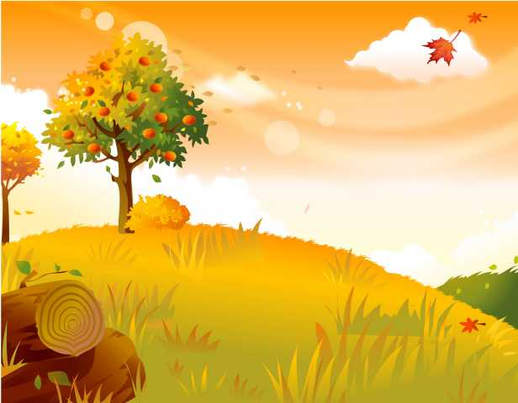
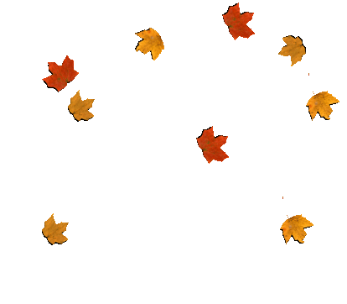
Жовте листячко летить,
Під ногами шелестить.
Сонце вже не припікає.
Діти, це коли буває?

Slide 3
Голі поля,
Мокне земля,
Дощ поливає,
Коли це буває?

Slide 4
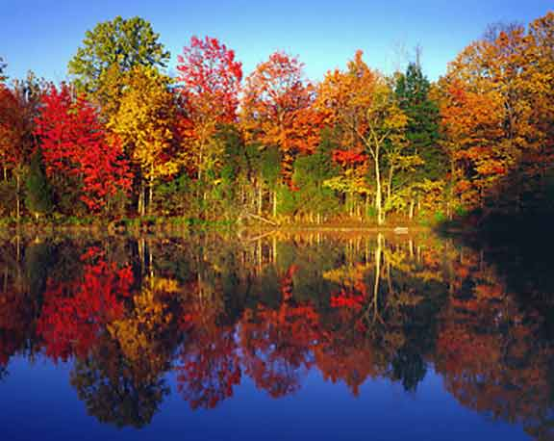
Хто здогадався, чому осінь називають чарівницею?
Розгляньте малюнок

Slide 5
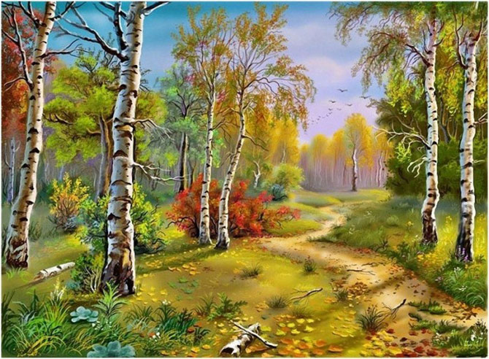
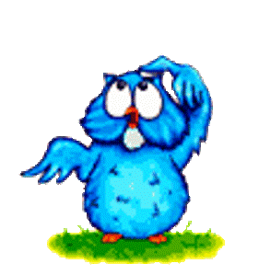
Давайте допоможемо вирішити суперечку і доведемо, що осінь вже прийшла.
Чи пора летіти у вирій, чи осінь ще не настала?
Старі птахи вже почали збиратися у дорогу, а молоді ще не поспішають.

Slide 6
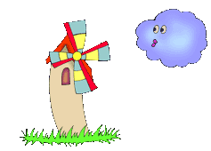
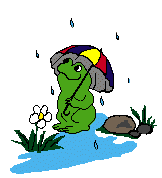
Які зміни відбулися
у неживій природі?

Slide 7
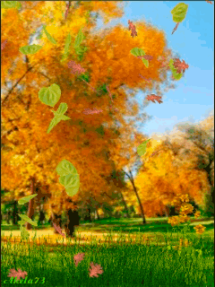
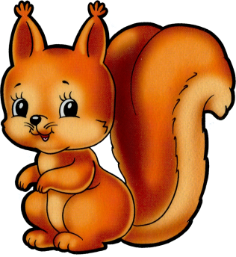
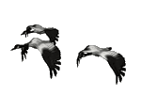
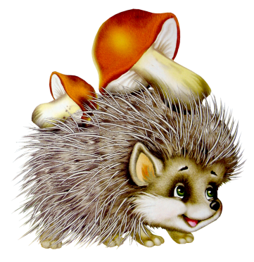
Які зміни відбулися
у живій природі?

Slide 8
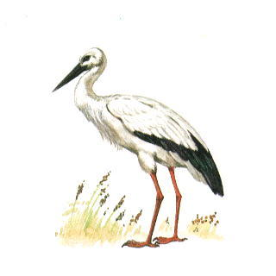
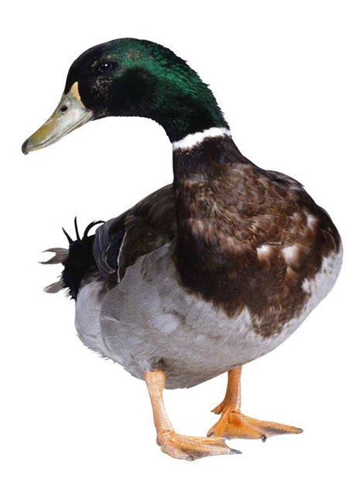
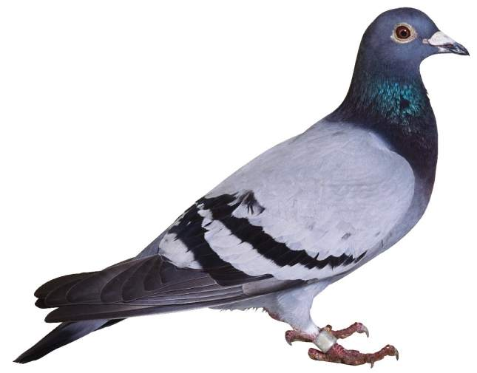
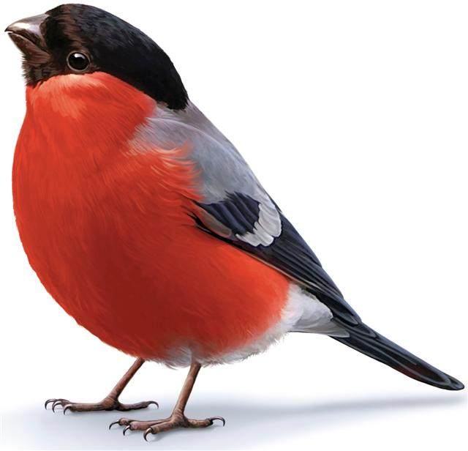
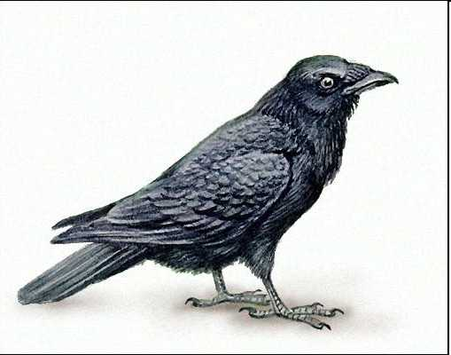
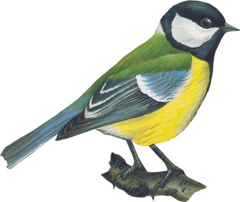
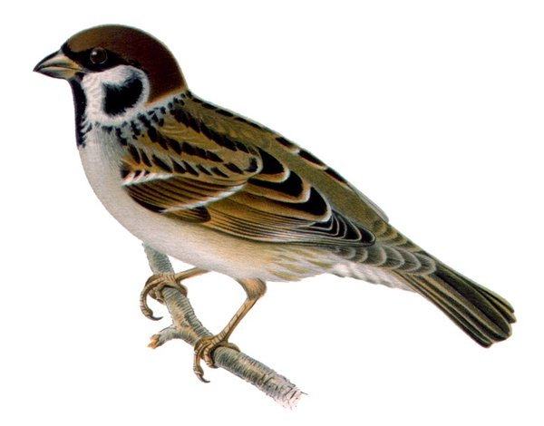
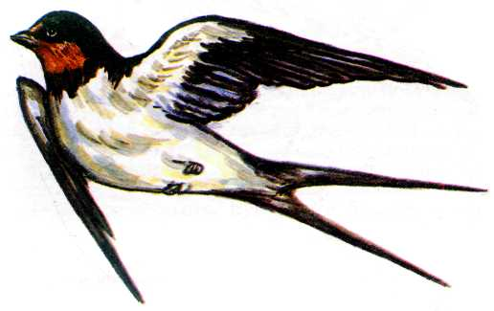
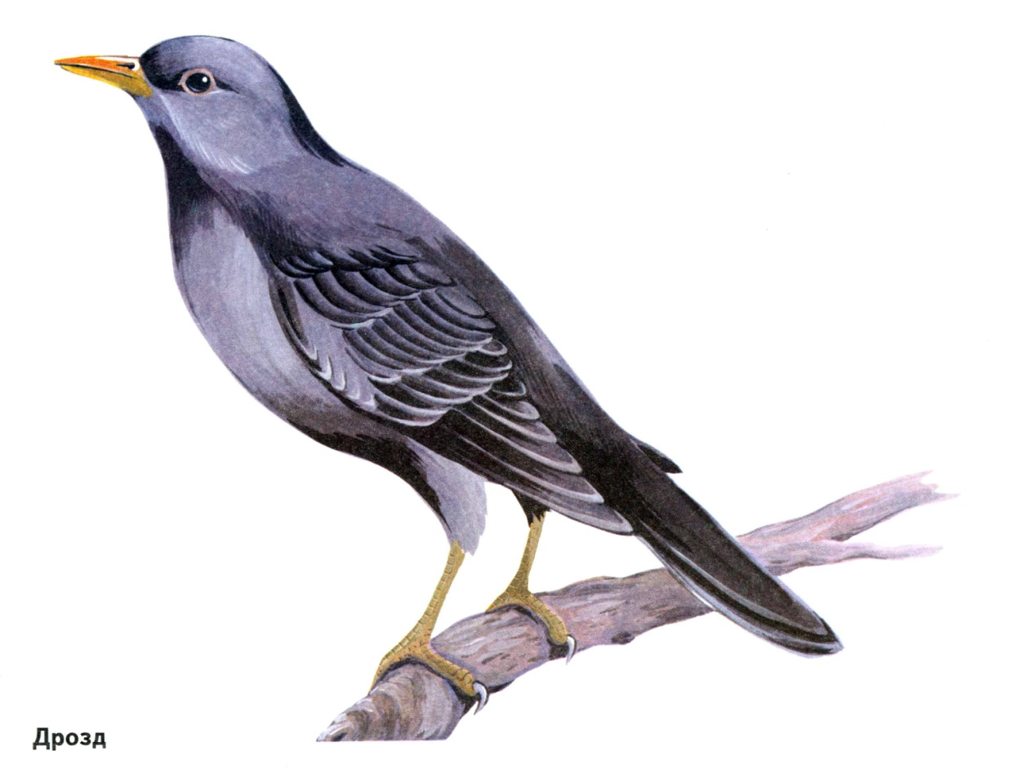
Гра “Впізнайте зимуючих птахів”
(плескайте в долоні, коли побачите пташку, що в нас зимує)
Молодці!

Slide 9
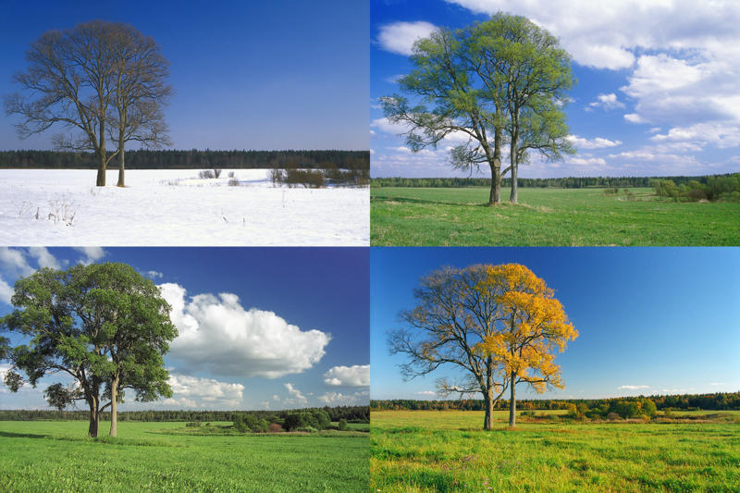
Відвідайте урок
Тітоньки Сови

Slide 10
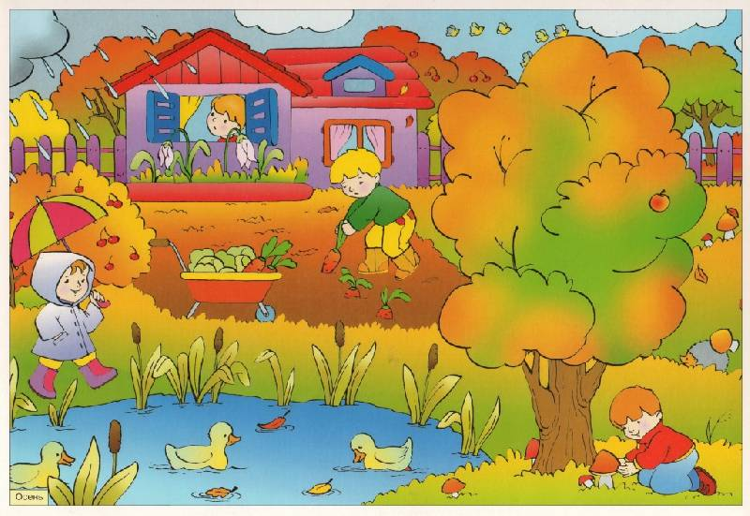
Які особливості осені?

Slide 11
Чи всі дерева та кущі змінили колір листя?

Slide 12
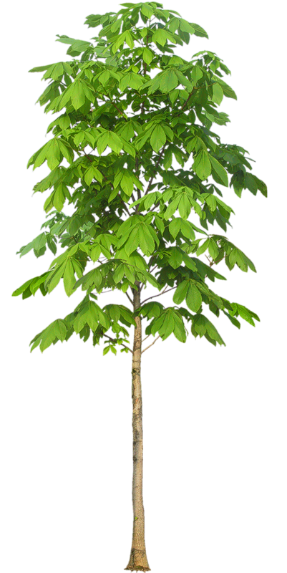
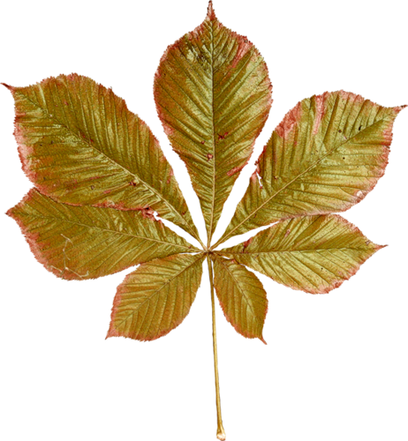
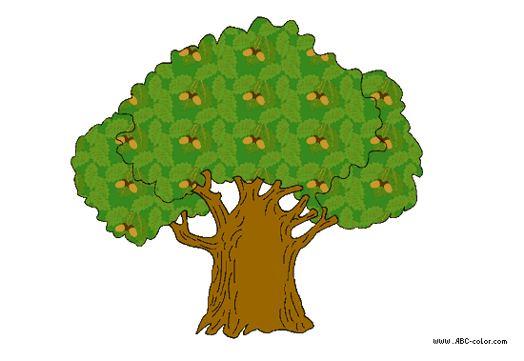
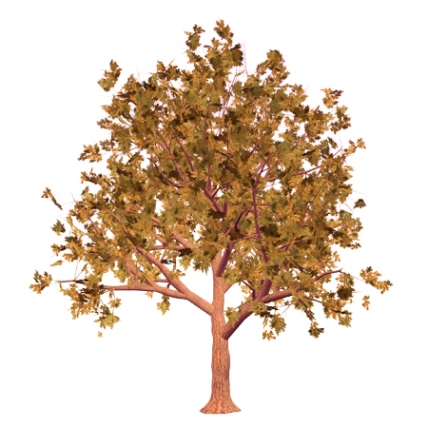
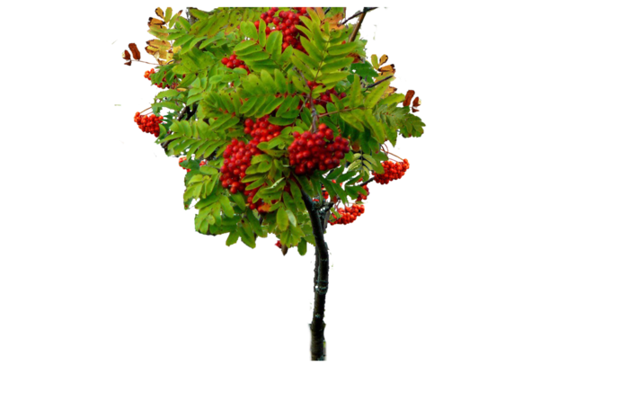
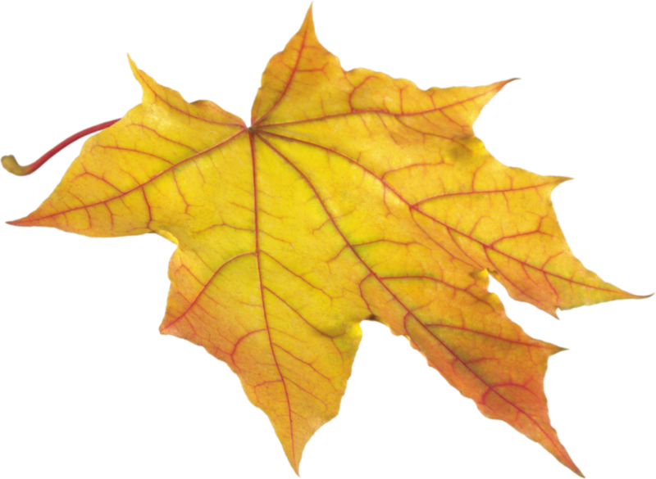
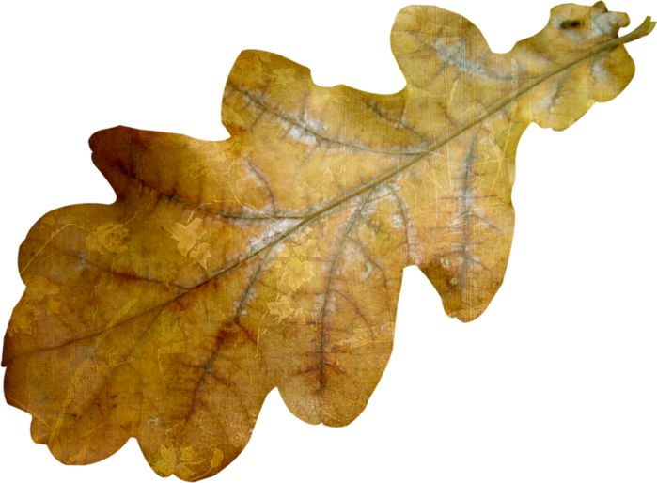
Гра “З якого дерева листок”

Slide 13
вікторина
Чи знаєте ви…

Slide 14
Чи знаєте ви,
Хто подорожує у повітрі на нитці?
Маленькі павучки можуть відлетіти на 10 км.

Slide 15
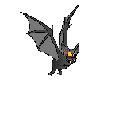
Чи знаєте ви,
що бувають перелітні звірі?
Кажани летять у вирій.

Slide 16
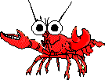
Чи знаєте ви,
Де раки зимують?
У норах під водою.

Slide 17
Чи знаєте ви,
Які морози витримує горобина?
Може витримати
до -50̊.

Slide 18
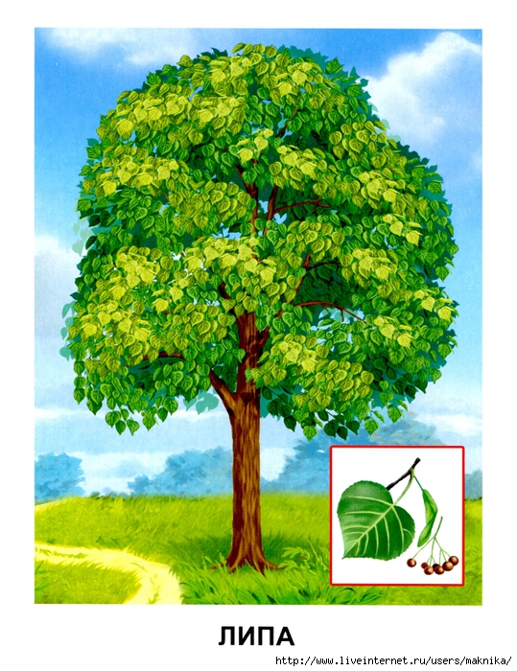
Чи знаєте ви,
Якого віку є липи?
Є липи, яким 800 і навіть 1000 років

Slide 19
Сьогодні ви були
справжніми природодослідниками
Молодці!

Slide 20
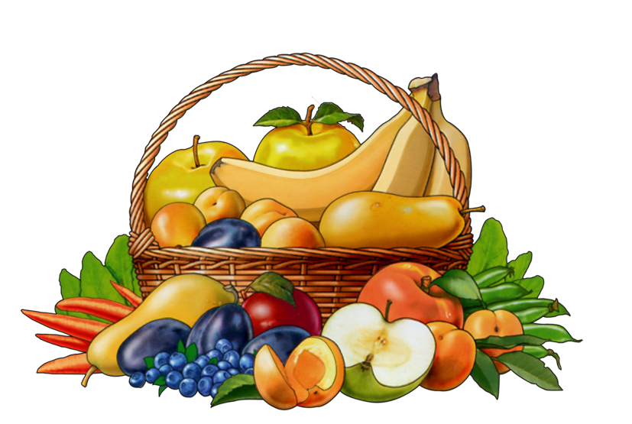
Яка осінь?

